Slide 1

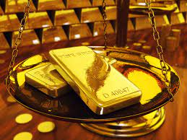
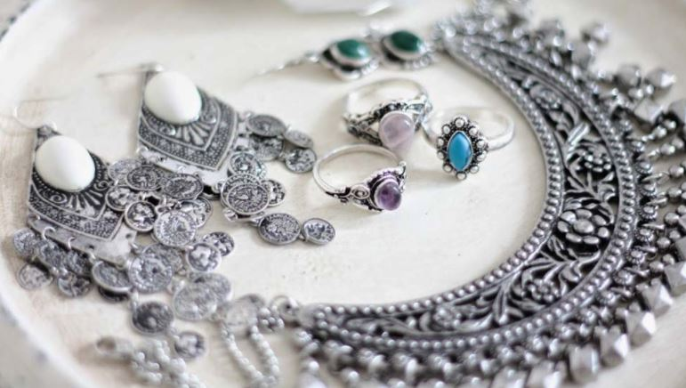
СОРБЦИОННЫЙ ПРОЦЕСС
«Металлургия благородных металлов» курс
§ 1. Свойства ионообменных смол
§ 2. Сорбционное выщелачивание
§ 3. Особенности сорбции золота из цианистых растворов и пульп

Slide 2
§ 1. Ионалмастырғыш шайырлардың қасиеттері
«Металлургия благородных металлов» курс.Тема 1.
Иониттермен алтынды сорбциялау – алтын өндіру өнеркәсібін дамытудағы жаңа прогрессивті бағыт. Иониттер ерімейтін қатты, жоғары молекулалық заттар болып келеді, олар ионогенді (белсенді) топтардың болуына байланысты электролит ерітінділерінен оң немесе теріс зарядталған иондарды сол белгідегі заряды бар басқа иондардың эквивалентті мөлшерін сіңіре алады.
Көптеген табиғи және жасанды қосылыстар ион алмасу қасиеттеріне ие. Алайда, практикалық тұрғыдан алғанда, синтетикалық шайырларға негізделген иониттер — ион алмастырғыш шайырлар бірінші орын алады.

Slide 3
Айқын физикалық кеуектері бар ион алмасу шайырлары — макропорлы иониттер кең таралған. Олар кез-келген инертті органикалық еріткішті (мысалы, жоғары көмірсутектер немесе спирттер) полимерлеу процесінде реакциялық массаға енгізу арқылы алынады, оны масса ұстап алады, содан кейін кеңістіктік сополимерден айдау процесі арқылы бөліп тастайды. Қатайып қалған губка тәріздес болып келген иониттердің жетілдірілген беткі қабаты болады,ол 1 г ионитке 40 -60 м² болып келеді, ал қарапайым (гельдік) иониттер үшін 0,1—0,2 м²-ге жетеді. Иондардың белсенді орталықтарға таралуын жеңілдететін үлкен кеуектер мен арналардың болуына байланысты макропорлы иониттер жоғары кинетикалық қасиеттерімен ерекшеленеді. Әдетте ион алмастырғыш шайырлар мөлшері 0,5-тен 3 мм-ге дейін тұрақты сфералық пішінді түйіршіктер түрінде алынады
Суға батырылған кезде белгілі бір мөлшерде суды сіңіреді де, иониттер ісініп кетеді, Судың ионитке енуі шайырдағы иондардың гидротациялануына деген ұмтылысына байланысты (ионитті сұйылтуға тырысатын жоғары концентрацияланған ерітінді деп санауға болады). Ісіну шайырдың кеңістіктік торының созылуымен және оның көлемінің ұлғаюымен бірге жүреді, бұл иондардың ионит түйіршігіне енуін жеңілдетеді және ион алмасуын тездетеді.

Slide 4
Иониттің маңызды сипаттамаларының бірі – оның алмасу сыйымдылығы, яғни ионит массасының бірлігіне сіңіп кетуі мүмкін иондар саны. Толық, тепе-теңдік және жұмысшы алмасу сыйымдылығын ажыратады. Толық алмасу сыйымдылығы барлық ионогенді топтардың толық қанығуы кезінде шайырмен сіңірілетін иондардың максималды санын сипаттайды және ионогенді топтардың шайырдағы концентрациясымен анықталады. Полифункционалды шайырлар үшін толық алмасу сыйымдылығы белсенді топтардың жекелеген түрлеріне сәйкес бөлінеді.
Әрбір ионит үшін толық алмасу сыйымдылығы тұрақты мән екені анық. Ол әдетте құрғақ күйде 1 г ионитке шаққанда миллиграмм-эквивалентке тең.
Тепе-теңдік алмасу сыйымдылығы – бұл белгілі бір түрдегі ерітіндімен тепе-теңдікте болатын шайырмен сіңірілген белгілі бір типтегі иондардың саны. Тепе — теңдік алмасу сыйымдылығы – тұрақты емес мән, ол ерітіндінің құрамына байланысты (алынған ионның концентрациясы, қоспалардың болуы және т.б.). Ол әдетте статикалық әдіспен анықталады: иониттің өлшемесі тепе-теңдікті орнатуға жеткілікті уақыт ішінде белгілі бір құрамды ерітіндісімен байланыста ұсталады, содан кейін сіңірілген ионның мөлшері анықталады.

Slide 5
§ 2. Сорбциялық ерітінділеу
Асыл металдарды ион алмастырғыш шайырлармен сорбциялау цианид ерітінділерінен де, цианид процесінде тікелей қойыртпақтан да жүзеге асырылуы мүмкін.
Бірінші әдіс алтынды цианид ерітіндісінен алтынның тұндырылуы металл мырышпен цементтеу арқылы емес, оны ион алмастырғыш шайырмен сорбциялау арқылы жүзеге асырылатындығымен ерекшеленеді. Алайда, иониттердің қымбаттығына байланысты бұл әдіс мырышпен тұндырудың арзан және жақсы игерілген әдісімен бәсекелесе алмайды.

Slide 6
Екінші әдіс бойынша – құрамында алтын бар ерітінді ион алмасу шайырымен байланысқа түспейді, оны тікелей қойыртпақпен жүргізіледі. Цианид ерітіндісінде еріген асыл металдар қойыртпақтың сұйық фазасына өтеді және сонымен бірге ионитпен сіңіріледі. Ерітінділеу және сорбциялау операцияларының үйлесуіне байланысты бұл процесс сорбциялық ерітінділеу деп аталады.
Ерітінділеу және сорбциялау аяқталғаннан кейін шайырды бөліп алады, ал алтынсыздандырылған қойыртпақты үйіндіге жібереді. Қойыртпақтан шайырды бөліп алу үшін сорбент бөлшектері ұсақталған кен бөлшектерімен салыстырғанда едәуір үлкен мөлшерде (диаметрі 0,5-тен 2 мм-ге дейін түйіршіктер) қолданылады. Қойыртпақты елеуіштер арқылы өткізеді, олардың ұяшықтарының өлшемдері ионит бөлшектерінен кіші, ал кен бөлшектерінің өлшемдерінен үлкен боладыі. Шайырдың үлкен бөлшектері тор үстінде қалады да,ал ұсақ кен бөлшектері ерітіндімен бірге өтеді. Алтынмен қаныққан ионит алтын мен қоспалардың десорбциясымен қалпына келеді және қайтадан сорбциялық ерітінділеуге жіберіледі.

Slide 7
Қойыртпақтан сорбциялаудың нәтижесінде алтын шығаратын зауыттың технологиялық схемасынан циандаудан кейін қойыртпақты сүздің және жуудың үлкен және қымбат жұмысын жоюға мүмкіндік береді, бұл осы әдістің маңызды артықшылықтарының бірі болып табылады. Тағы бір артықшылығы - көптеген жағдайларда ол алтынның едәуір жоғары шығарылуын қамтамасыз етеді. Бұл циандалған қойыртпаққа ионитті енгізу ерітіндідегі алтынның концентрациясын күрт төмендетеді де, соның нәтижесінде оныуң құрамында алтын бар кендерді жиі кездесетін табиғи сорбенттермен сорбиялауды да төмендетеді (көмірлі заттар, саз минералдарының ең жақсы бөлшектері). Кейбір жағдайларда алтын алудың жоғарылауы 10-20% жетуі мүмкін.
Сорбциялық ерітінділеудің қосымша және маңызды артықшылығы - иониттің қатысуымен алтынның еру процесі әдеттегі цианидпен салыстырғанда едәуір тез жүреді. Бұл, шамасы, асыл металдардың еруін тежейтін ерітіндідегі кейбір зиянды қоспалардың ионитінің ішінара сіңуіне байланысты.

Slide 8
§ 3. Циандық ерітінділер мен қойыртпақтардан алтынды сорбциялау ерекшеліктері
Циандық ерітінділерде алтын комплекті аниондар түрінде болады, сондықтан да оны сорбциялау үшін аниониттерді қолданады. Иониттің циандық ерітіндімен әрекетке түскенде алтын шайыр фазасына өтеді:
ROH + [ Au (CN)₂]⁻ = RAu(CN)₂ + ОН⁻ (170)
Осы реакция бойынша күміс сорбцияланады.
Цианид ерітінділеріндегі аниондар аниониттерге әр түрлі тартылысты көрсетеді, яғни олар әр түрлі дәрежеде сіңіріледі. Көптеген зерттеулер көрсеткендей, көптеген аниониттер үшін күрделі металл аниондарын сорбциялаудың келесі тәртіпен қатары байқалады:
[Au (CN)₂]⁻ >[Zn (CN)₄]²⁻ >[Ni (CN)₄] ²⁻>[Ag(CN)₂]⁻ >[Cu(CN)₃ ]²⁻>[Fe(CN)₆]⁴⁻

Slide 9
Заманауи көзқарастарға сәйкес, осы қатардағы анионның орнын анықтайтын негізгі фактор – ионның гидротациялау энергиясының мөлшері: оның төмендеуімен анионның анионитке жақындығы артады. Аниондардың гидротациялау энергиясы ең алдымен олардың заряды мен радиусымен анықталады. Зарядтың төмендеуімен және радиустың жоғарылауымен ол азаяды. Бұл мырыш пен никельдің екі зарядты комплектерімен, әсіресе темірдің төрт зарядты қомплектерімен салыстырғанда алтынның үлкен бір зарядты косплексіне аниониттердің селективтілігінің жоғарылауын түсіндіреді.
Аниониттің маңызды сипаттамасы оның алтынцианды қосылысына қатысты талғамалдылығыі болып табылады. Иониттің талғамалдылығы оның табиғатына байланысты. Көптеген зерттеулер аралас негіздік аниониттердің талғамалдылығы бойынша жоғары негіздік аниониттерден едәуір асып түсетінін көрсетеді. Сонымен қатар, көп жағдайда иониттің талғамалдылығы мен оның алтын бойынша сыйымдылығы арасында байланыс бар: сорбент неғұрлым селективті болса, оның сыйымдылығы соғұрлым жоғары болады. Бұл байланыс алтын мен қоспалардың сорбциясының бәсекелестік сипатын көрсетеді.

Slide 10
Ионалмастыру процесінің механизмі үш сатыдан тұрады:
1) ерітіндіден түйіршіктің бетіне сіңірілетін қарсы иондардың диффузиясы;
2) шайыр көлеміндегі сіңірілетін иондардың ионит түйіршігінің бетінен ішіне қарай және ығыстырылатын иондардың - қарсы бағытта диффузиясы;
3) ығыстырылатын иондардың ионит бетінен ерітінді көлеміне диффузиясы.
Зерттеулер көрсеткендей, бүкіл сорбция процесінің жылдамдығы ионит түйіршігіндегі диффузия жылдамдығымен (гельдік диффузия) немесе ионит бетіне жақын орналасқан ерітінді пленкасы арқылы диффузия жылдамдығымен (пленкалық диффузия) анықталады. Иониттің ерітіндімен жанасуының алғашқы кезеңінде процесс әдетте пленка диффузиясымен, содан кейін гельдік диффузиясымен шектеледі.
Нақты жағдайларда сорбция жылдамдығы үлкен емес, шайыр мен алтыны бар ерітінді (қойыртпақ) арасындағы тепе-теңдікті орнату үшін қажет байланыс ұзақтығы бірнеше ондаған сағатты құрайды. Ең алдымен ионитке (темір, мыс, күміс) тартылысы аз болып келетін аниондар сіңіріледі. Алайда, байланыс ұзақтығының жоғарылауымен бұл аниондар біртіндеп шайырға (алтын, мырыш, никель) жақындығы бар аниондармен алмастырылады. Сондықтан, поликомпонентті ерітінділерден ионитті қанықтыру кезінде оның алтын, мырыш және никель сыйымдылығы біртіндеп артады, ал темір, мыс және күміс максималды өтеді.

Slide 11
§ 4. Сорбциялық процесстің технологиялық параметрлері
Сорбциялық ерітінділеуді қойыртпақ пен иониттің ағысқа қарсы қозғалысы кезінде бірнеше рет қосылған аппараттардан тұратын каскадта үздіксіз режимде жүргізеді. Қойыртпақ бірінші құрылғыға беріледі және соңғысынан шығарылады. Жаңа (қалпына келтірілген) анионит соңғысына жүктеледі (қойыртпақ кезінде), алтынмен қаныққан шайыр біріншіден шығарылады. Шайыр мен қойыртпақты бөлу үшін әр құрылғы арнайы торлы дренажмен жабдықталған. Шайыр мен целлюлозаның қарама-қарсы қозғалысын қолдану ерітілген алтынның ең аз жоғалуы кезінде алтынмен қаныққан шайырды алуға мүмкіндік береді.
Барлық қалған шарттарі бірдей болғанда, аниониттің сыйымдылығы неғұрлым үлкен болса, қойыртпақтың сұйық фазасындағы алтынның концентрациясы соғұрлым жоғары болады. Сондықтан, қаныққан анионитті қалпына келтіруге шығармас бұрын, ол цианид қойыртпағымен байланыста болуы керек, оның сұйық фазасы алтынның жеткілікті жоғары концентрациясына ие. Бұған алтынды ерітіндіге ішінара аудару үшін құрамында алтыны бар кенді сорбциялық ерітінділеу алдында ионитсіз алдын ала циандау жүргізу арқылы қол жеткізіледі. Алынған қойыртпақ сорбциялық ерітінділеуге жіберіледі, онда алтын ериді және қойыртпақтан сорбцияланады.

Slide 12
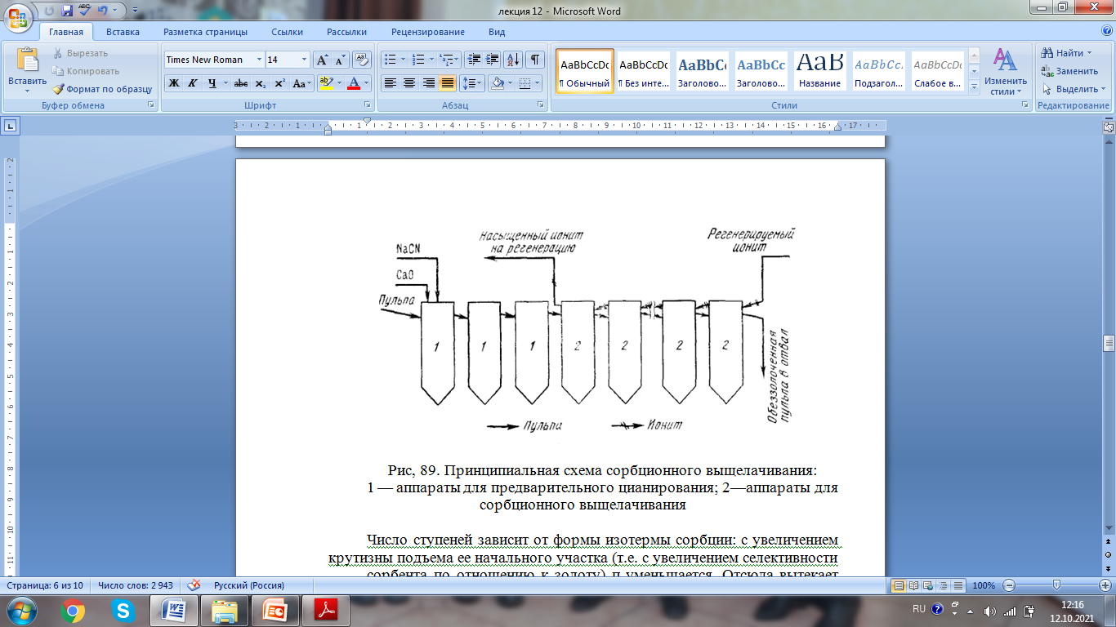
Сорбциялық ерітінділеудің принципиалды схемасы:
1 — алдын-ала циандауға арналған аппараттар; 2—сорбциялық ерітінділеуге арналған аппараттар

Slide 13
Сатылар саны сорбция изотермасының формасына байланысты: оның бастапқы учаскесінің тік көтерілуінің артуымен (яғни сорбенттің алтынға қатысты селективтілігінің артуымен) n азаяды. Бұл ионитке қойылатын маңызды талаптардың бірі - сорбенттің қойыртпақтың сұйық фазасындағы алтын концентрациясының кең диапазонында жеткілікті жоғары сыйымдылығы болуы керек— бастапқы (әдетте 2-10 мг/л) бастап төгіндіге дейін (0,02—0,03 мг/л). Ерітіндідегі алтынның аз концентрациясы кезінде аниониттің төмен сыйымдылығы алтынның шығарындыларына қол жеткізу үшін көптеген сорбция кезеңдерін қажет етеді.
Жоғарыда қарастырылған заңдылықтар оның негізгі бөлігінде сорбциялық ерітінділеу процесіне де қатысты, онда еріген алтынның сорбциясымен қатар металл қатты фазадан ериді. Зерттеу жұмыстары AM—2Б анионитін қолдана отырып, алтынды сорбциялық ерітінділеу үшін сорбцияның 3-4 теориялық сатысы қажет екенін көрсетеді.

Slide 14
Ионит пен ерітіндінің тепе-теңдігіне жақындау дәрежесін арттыру үшін (яғни, шайыр сыйымдылығын пайдалану дәрежесі) аппаратта азуақытта болған сорбент түйіршіктернің үлесін азайту қажет. Бұған жету үшін қарапайым және тиімді шешімі, бірнеше аппараттарды тізбектеп бірінен кейін бірін орналастыру арқылы шешіледі. Сондықтан сорбциялық каскадтар әдетте 10-12 рет қатарынан жалғанған аппараттардан тұрады, сорбцияның әрбір сатысында 3-4 аппараттан тұрады, бұл ионит сыйымдылығын пайдаланудың қолайлы дәрежесіне қол жеткізуге мүмкіндік береді. Сорбция сатыларының санынан басқа, сорбциялық процестің маңызды параметрлері ионит ағыны, сорбциялық ерітінділеу ұзақтығы, иониттің сорбциялық ерітінділеу аппараттарында болған ұзақтығы және ионитті бір мезгілде тиеу болып табылады. Сорбциялық ерітінділеу ұзақтығы яғни қойыртпақтың сорбция аппараттарының бүкіл каскады арқылы өту уақыты қатты фазадан алтынды барынша толық қанықтыру үшін де, сұйық фазадан ерітілген металды іс жүзінде толық сорбциялау үшін де жеткілікті болуы тиіс.

Slide 15
Сорбция процесінде күмістің көрінісі алтынның көрінісінен айтарлықтай ерекшеленеді. Бұл айырмашылық [Ag(CN)₂]⁻ ионының аниониттеріне [Au(CN)₂]⁻ ионымен салыстырғанда едәуір аз жақындыққа байланысты. Алтын мен күмістің ерітіндісінде бірге болған кезде негізінен алтын сорбцияланады. Сондықтан алтынмен шайырдың максималды қанықтыру режимінде сорбция жүргізу күмістің айтарлықтай жоғалуына әкеледі.
Күмістің жоғалуын болдырмау үшін ионит ағынын көбейтуге болады. Алайда, бұл жолдың тиімсіз екені анық, өйткені ол екі металда да сорбент сыйымдылығының төмендеуіне әкеледі. Тағы бір жетілдірілген әдіс – сорбцияны екі кезеңде жүргізу. Бірінші кезеңде алтын, екінші кезеңде күміс сорбцияланады. Бірінші кезеңнен кейін алтынмен қаныққан шайыр мен қойыртпақ алынады, оның сұйық фазасында алтын болмайды. Соңғысы сорбцияның екінші кезеңінде осы металды жоғары алу кезінде сорбенттің қолайлы күміс сыйымдылығына қол жеткізуге мүмкіндік береді.

Slide 16
§ 5. Сорбциялық ерітінделеудің практикасы мен аппараттары
Сорбциялық ерітінділеуді пневматикалық араластырғышы бар агитаторларда—пачуктарда жүргізеді. Сорбциялық ерітнділеуге арналған пачуктың жұмыс істеу принципі 92.суретте көрсетілген схемадан айқын көрінеді. Қойыртпақты ондағы шайырмен араластыру 1-циркулятормен жүзеге асырылады. Қойыртпақты келесі құрылғыға, ал шайырды алдыңғы құрылғыға тасымалдау үшін 2 аэролифтті қолданылады. Шайыр қойыртпақтан ионит түйіршіктерінің мөлшерінен кіші, бірақ ерітінділенетін кеннің бөлшектерінен асатын 4 көлбеу тормен бөлінеді. Аэролифтпен 2 қойыртпақ 4 торына беріледі, ол арқылы өтеді және 3 науа арқылы келесі құрылғыға түседі. Шайыр бөлшектері тормен ұсталып, оны 5 ойыққа айналдырып, алдыңғы пачукке жіберіледі. Өндіріс масштабына байланысты көлемі 500 м³ дейінгі пачуктер қолданылады.

Slide 17
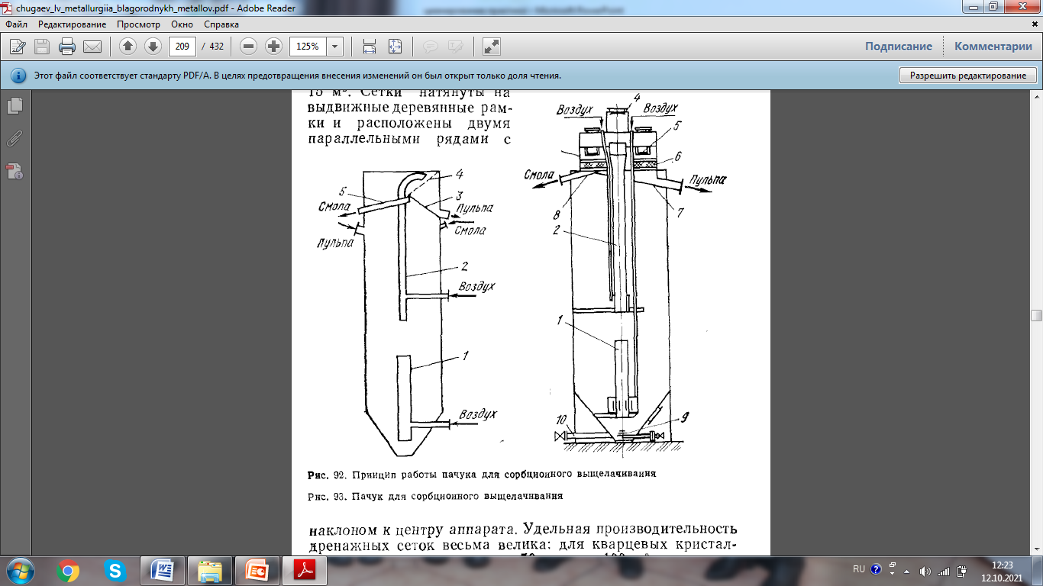
Сорбциялық ерітінділеуге арналған пачуктың жұмыс істеу принципі выщелачивания

Slide 18
Сорбциялық ерітінділеу процесі аппараттарының тізбегі 94суретте көрсетілген. Бастапқы қойыртпақ ағаш щептерін 1 бөлу үшін экраннан өтеді және алдын-ала циандау пачуктеріне түседі 2. Ішінара ерітілген қойыртпақ сорбциялық ерітінділну пачуктеріне 3 түседі, онда алтын ериді және оны ионитпен сіңіреді. Соңғы аппараттан алтынсыздандырылған қойыртпақ дренаждық торларға зақым келген жағдайда қойыртпақпен бірге шығарылатын иониттің бірлі-жарым түйіршіктерін ұстап алу үшін бақылау елегіне 4 түседі және залалсыздандырылғаннан кейін үйіндіге жіберіледі. Ұсталған сорбент аэролифтпен 5 процеске қайта оралады. Қалпына келтірілген ионит механикалық шығындарды өтеу үшін аз мөлшерде қосылған жаңа шайырмен бірге соңғы аппаратқа жүктеледі және аэролифтердің көмегімен пульпаның қозғалысына қарай бір пачуктан екіншісіне сорылады. Қаныққан ионит бірінші сорбциялық пачуктан түсіріледі. Жинақтау бағанынан 6 шайыр 7 елекке түседі, онда тұнбалардан жуылады, содан кейін ірі және ауыр кен бөлшектері (құмдар) бөлінетін 8 тұндыру машинасына түседі. Бұдан әрі қаныққан ионит регенерациялауға жіберіледі.

Slide 19
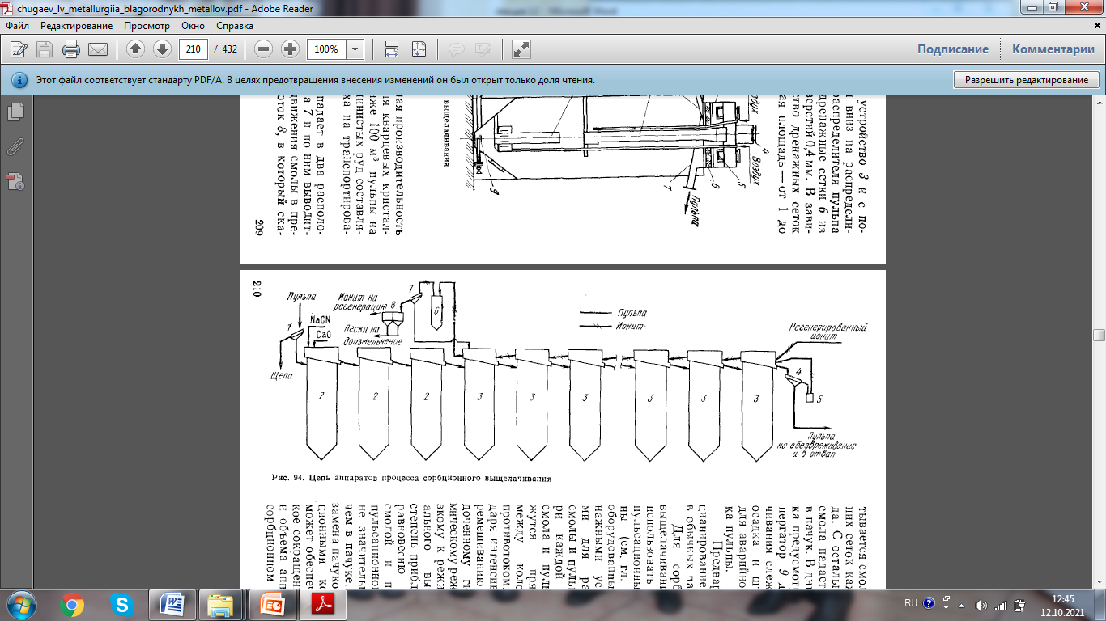
Схема цепи аппаратов процесса сорбционного выщелачивания

Slide 20
Сорбциялық шаймалау 50-60% дейін қатты қойыртпақты өңдейді. Аппараттардың құмдармен бітелуін болдырмау үшін + 0,15 мм қатты класстағы құрамы 3-5% - дан аспауы тиіс . Процесс цианид концентрациясы 0,01—0,02%, яғни.әдеттегі цианидке қарағанда әлдеқайда төмен. Бұл CN⁻ иондарының концентрациясының жоғарылауымен олардың шайырмен сорбциясы жоғарылайды, сондықтан алтын бойынша иониттің сыйымдылығы төмендейді. Сонымен қатар, цианид концентрациясының жоғарылауымен қоспалардың ерітіндіге ауысуы артады, бұл шайыр сыйымдылығының төмендеуіне әкеледі. Ерітіндідегі СаО концентрациясы 0,005—0,01 % (рН 10-11) аралығында сақталады. Отандық кәсіпорындарда сорбент ретінде AM—2Б макрокеуекті биофункционалды анионит қолданылады. Бұл ионит алтынциандық қосылысқа қатысты жоғары сыйымдылықпен және селективтілікпен сипатталады, салыстырмалы түрде оңай қалпына келеді және жоғары механикалық беріктікке ие. Соңғысы ерітінділенетін кеннің 1 тоннасына 10-20 г құрайтын иониттің төмен шығынын (қайтарылмайтын шығындар) анықтайды. Айта кету керек, жалпы жағдайда иониттің шығыны оның механикалық беріктігіне ғана емес, сонымен бірге бір реттік жүктеме мөлшеріне де байланысты. Соңғысы, жоғарыда айтылғандай, шайырдың сыйымдылық және кинетикалық сипаттамасымен анықталады. Сондықтан сыйымдылығы жоғары және кинетикалық қасиеттері жақсартылған иониттерді қолдану сорбент шығынын азайтуға ықпал етеді.

